Slide 1
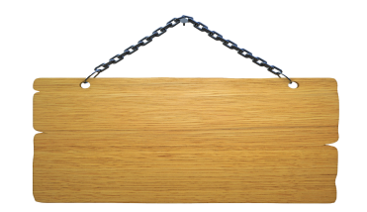

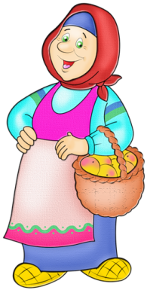
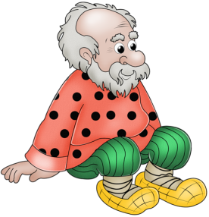
Українська
народна казка

Slide 2


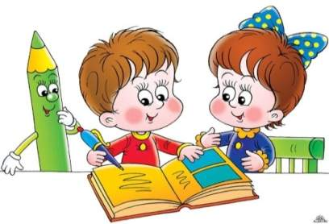
Схилились голівки до праці мерщій.
Ти всі перешкоди здолати зумій!
Працюй наполегливо, швидко, старанно.
Щоб жодна хвилинка не втратилась марно.

Slide 3
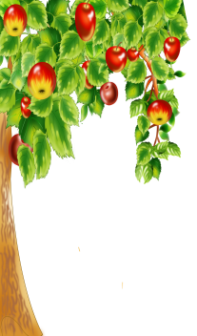
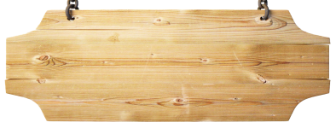

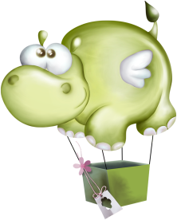
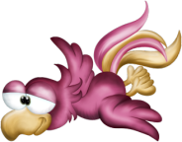

Скоромовка
Казав казку – казочку, Приказку – приказочку Косарикам – косарям, Казкарикам – казкарям.

Slide 4

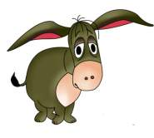
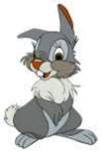
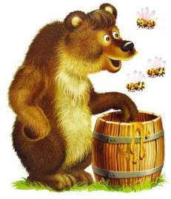
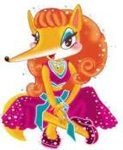

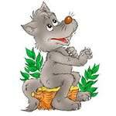
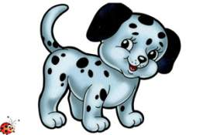
Плутаниця
Вірний, як вовк.
Голодний, як їжак.
Неповороткий, як заєць.
Колючий, як пес.
Хитрий, як ведмідь.
Впертий, як лисиця.
Полохливий, як осел.

Slide 5


Прочитай прислів’я
на одному мовному видиху
Яке частування – таке й дякування.
Без трудів не їстимеш пирогів.
Чия відвага, того й перемога.

Slide 6




Яке частування – таке й дякування.
Без трудів не їстимеш пирогів.
Чия відвага, того й перемога.
На язиці медок, а на думці – льодок.

Slide 7
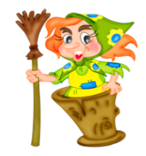



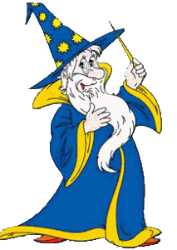

Асоціативний кущ
КАЗКА

Slide 8

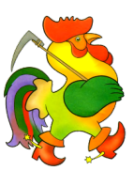
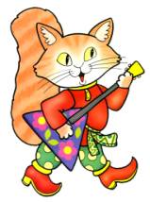

Гра “Згадай казку”
Буква “Ка” казки складає,
А тому у вас питає:
Розкажіть, в яких казках
Є герої з букви “Ка”?

Slide 9
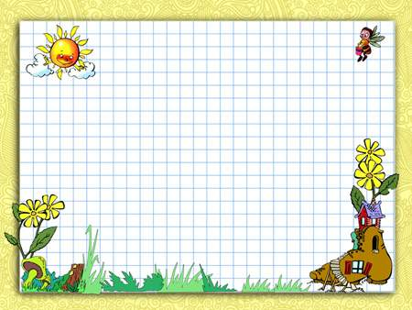





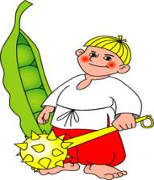



Котигорошко

Slide 10
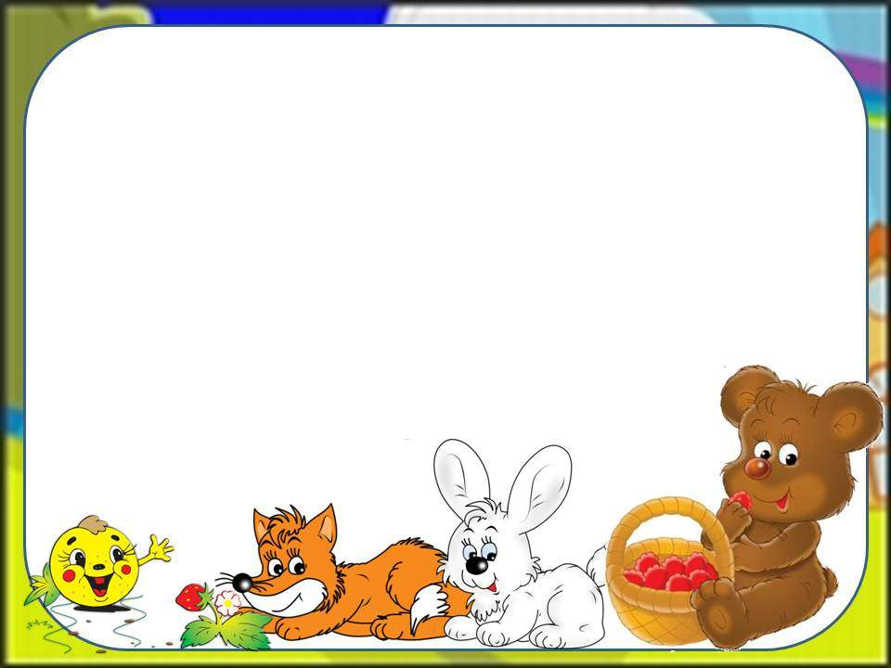
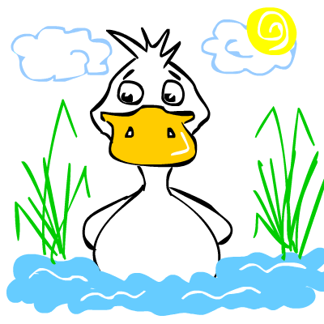
Відгадай загадку
В неї ноги — наче ласти,
Дзьоб плескатий, червонястий,
— Кря-кря-кря, — пливе по річці,
Їсть зерно, скубе травичку…
Ви вгадали цю босячку?
Хто це, діти? Звісно, …

Slide 11
Продовження в автора

